Slide 1







Slide 2
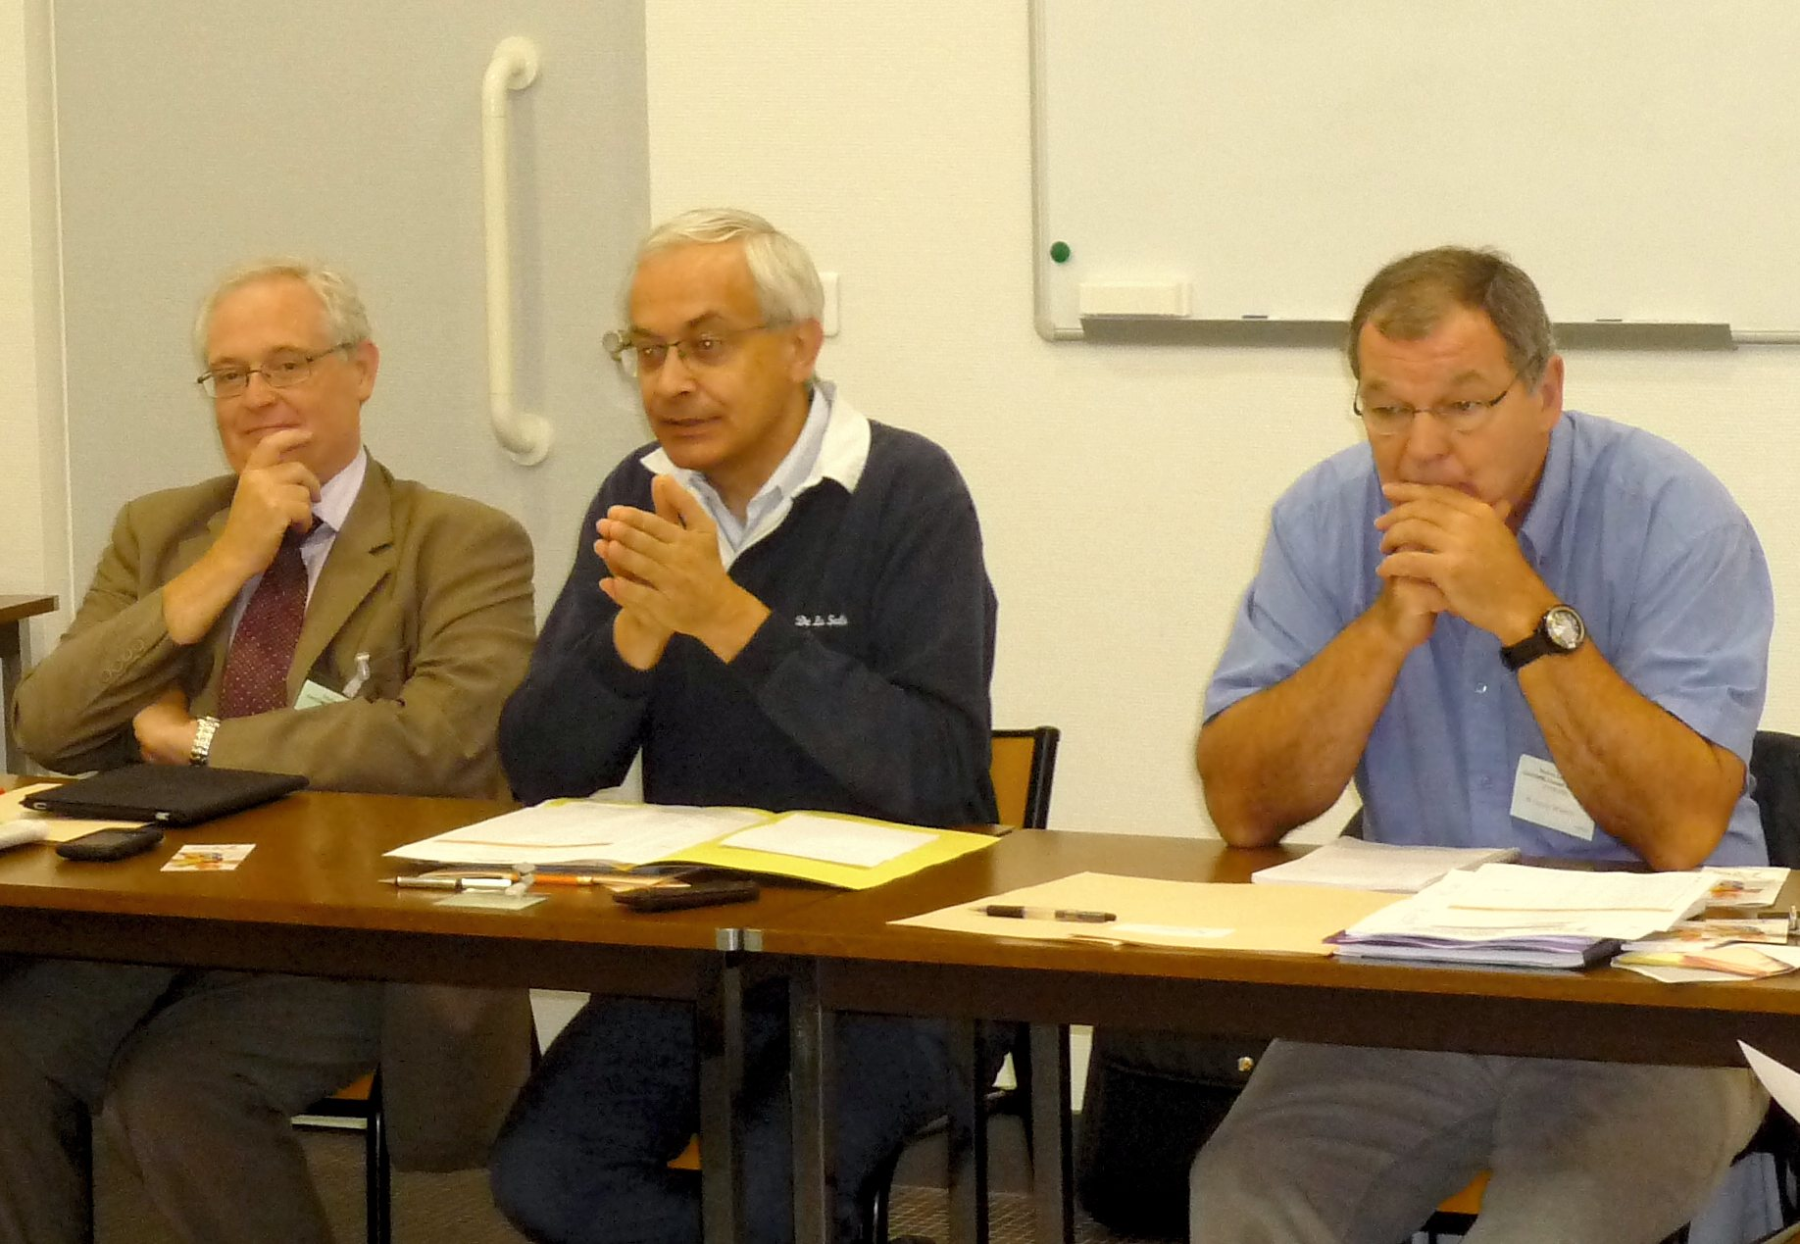
Tres hijos ya casados ,lejos de su hogar ,independientes y prósperos… Después de varios años de ausencia se reunieron y hablaron de todo ,coincidieron en añorar lo lejos que habían estado de su madre.
PPS.PAC-JAZ
Del cariño que ella les tuvo y las oraciones que siempre les envió

Slide 3
Por todo lo anterior decidieron competir entre los tres para ver
quien de ellos le enviaba el mejor regalo ,en compensación de lo que habían recibido
PPS.PAC-JAZ

Slide 4

El primer hijo:
El primer hijo le construyó una enorme y lujosa casa
PPS.PAC-JAZ

Slide 5


El segundo hijo:
Le envió el auto más lujoso y caro de la línea Mercedes, con chofer
PPS.PAC-JAZ

Slide 6
El Tercer hijo
Pensó en ganarle a sus dos hermanos, sabía que su mamá disfrutaba de leer la Biblia ,y por la edad ella ya no podía leer muy bien.
Entonces le envió un gran loro de color café rojizo , que puede recitar la Biblia en su totalidad.
Les llevó 20 años a 12 franciscanos enseñársela.
Para comprarlo gastó gran parte de sus ahorros ,contribuyendo al monasterio con 1.000.000 de dólares …pero valió la pena
Mamá solo tiene que nombrar el capítulo y el loro lo recita

Slide 7
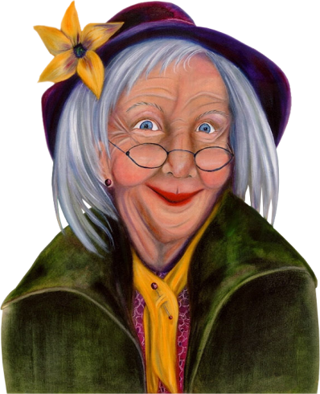
Al poco tiempo la madre envió una carta de agradecimiento a cada uno de sus hijos
PPS.PAC-JAZ

Slide 8

Escribió a su primer hijo:
"Isaac, la casa que construiste es tan grande! Yo vivo en un solo cuarto, pero ahora tengo que limpiar toda la casa“
“Pero gracias en verdad la casa está muy linda”
Para Isaac
PPS.PAC-JAZ

Slide 9
Escribió a su segundo hijo:
"Moises , estoy demasiado vieja como para viajar. Me quedo en casa todo el tiempo, nunca uso el Mercedes ,te envío de regreso al chofer
“Pero debo de decirte el auto está muy bonito”
Para Moisés
PPS.PAC-JAZ

Slide 10
Escribió a su tercer hijo:
"Mi queridísimo Abraham, fuiste el único hijo que tuvo el sentido común de saber lo que le gusta a tu madre...
Para Abraham
PPS.PAC-JAZ

Slide 11
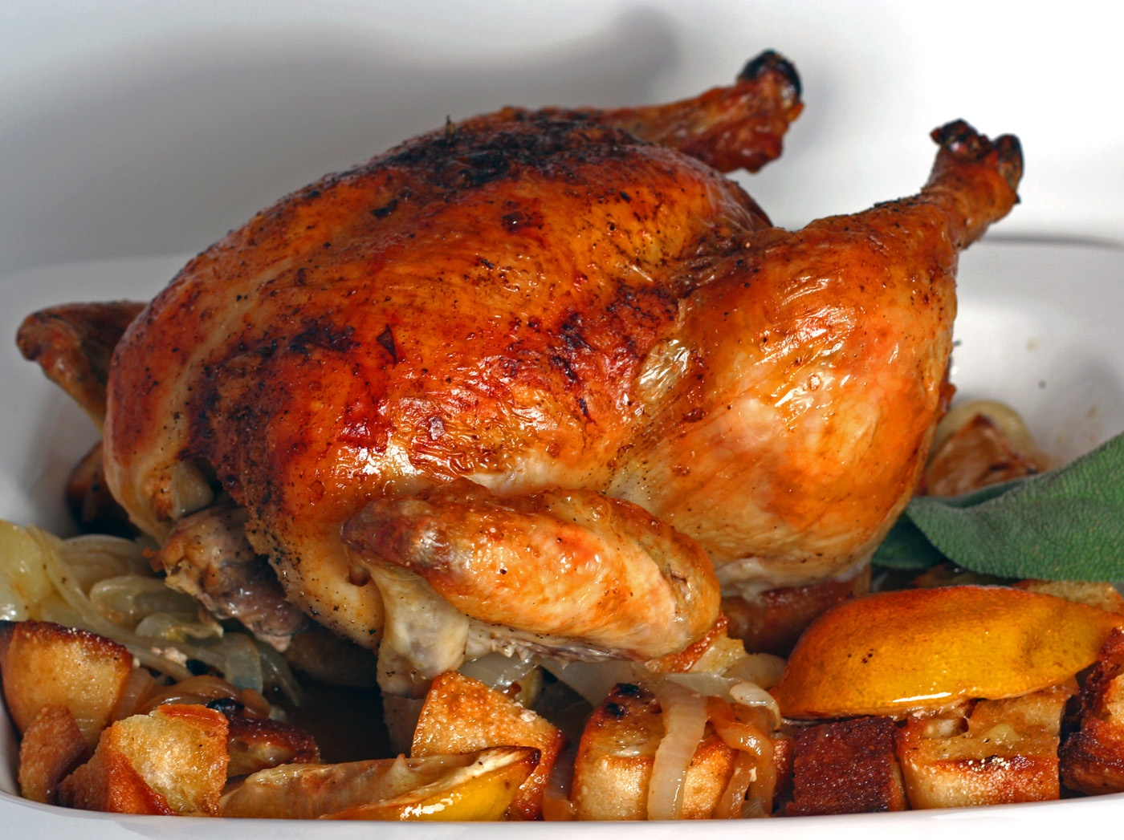

¡¡¡ El Pollo
estaba delicioso !!!
PPS.PAC-JAZ

Slide 12
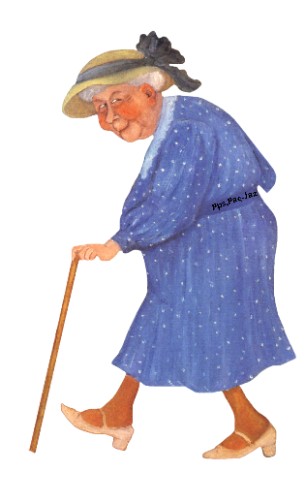
Francisco del Olmo-Jazmín

Slide 13




Accede a la sección que desees desde aquí:
PPS Exclusivos
Dedicatorias | Fechas Especiales | Graciosos | Historia y arte | Lugares | Musicales
Naturaleza y Ciencias | Política | Reflexión | Religiosos | Románticos | Salud
Si deseas recibir pps periódicamente en tu correo electrónico subscríbete aquí:

